Slide 1



Slide 2
JATKOT

Slide 3
  MIELIPIDEMITTARI
  Pohditaan väittämiä teatterissa käymisestä ja nähdystä esityksestä.
  Osoita mielipiteesi kääntymällä oikeaan (samaa mieltä) tai vasempaan (eri mieltä) tai jäämällä paikoilleen (ei samaa eikä eri mieltä).
  Perustele!
Esitys oli kiinnostava alusta loppuun asti.
Juonessa oli vaikea pysyä mukana.
Tarina oli minulle etukäteen tuttu.
Näyttelijät sopivat hyvin rooleihinsa.
Tarinan loppu oli onnellinen.
Esitys oli sopivan mittainen.
Esitys oli sopiva kahdeksasluokkalaisille.
Jäin miettimään esitystä, kun lähdin teatterista.
Esitys yllätti minut.
Menisin mielelläni katsomaan jotakin näytelmää toistekin.
Nuorten pitäisi käydä enemmän katsomassa teatteriesityksiä.

Slide 4

TESTAA TIETOSI
Monte Criston kreivistä!
Monte Criston kreivi -Kahoot

Slide 5
Mitä teemoja Monte-Criston kreivi käsittelee?
Valitse mielestäsi sopivat:
KATEUS
PETOS
YSTÄVYYS
KOHTALO
LUONTOSUHDE
RAKKAUS
OIKEUDENMUKAISUUS
REHELLISYYS
KUOLEMA
VIHA
TOIVO
AHNEUS
KOSTO
NUORUUS
VANHEMMUUS
KÄRSIMYS
VAPAUS
ANTEEKSIANTO
VASTAKKAINASETTELU
TEKNOLOGIA
VALTA
MUSTASUKKAISUUS
UNELMOINTI
EPÄTASA-ARVO

Slide 6
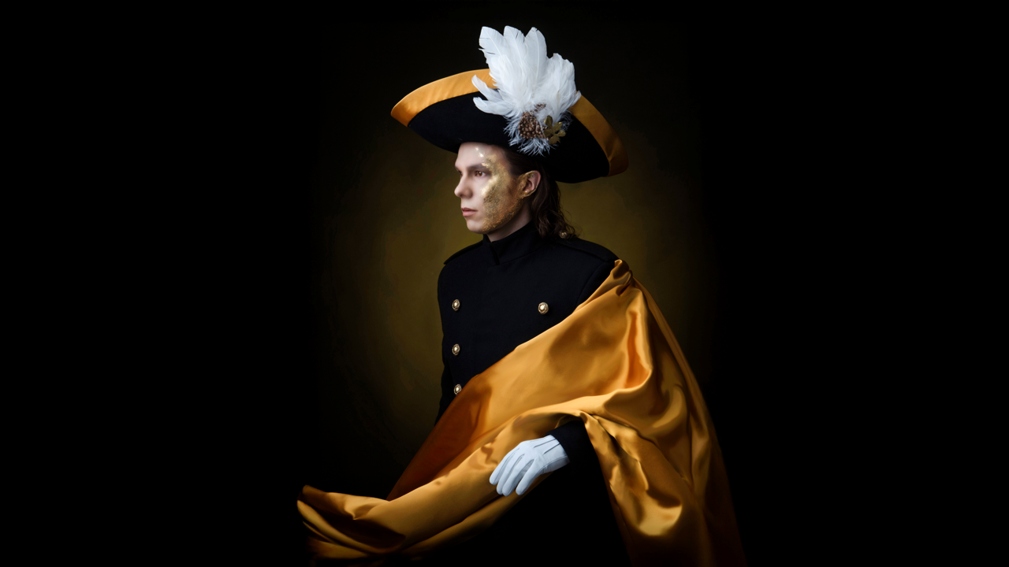
Niin kauan kuin hengitän, toivon.
Dum spiro spero. ​
​
​

Slide 7

Kiitos kun kävit!

